Slide 1
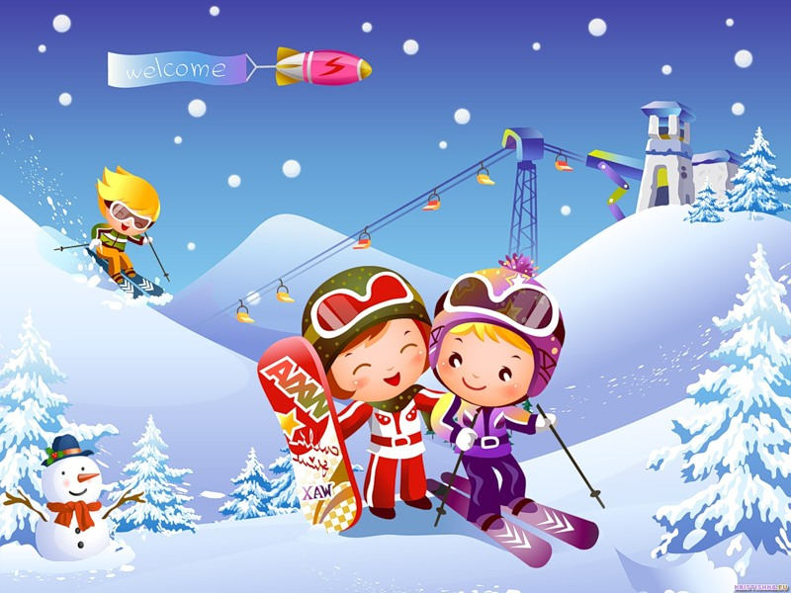
Организация зимней прогулки
Организация и проведение
зимней прогулки
Подготовила старший воспитатель
МБДОУ «Детский сад № 11 «Йолдыз»
Хафаева Л.У.

Slide 2
Прогулка в детском саду – это один из основных режимных моментов, который направлен на общее укрепление здоровья, профилактику заболеваемости, а также на физическое, социально-личностное, художественно-эстетическое и познавательно-речевое развитие детей.

Slide 3
Задачи:
развивать умения сравнивать и обобщать на материале собственных наблюдений за зимними явлениями;
формировать навыки нахождения взаимосвязи между зимними явлениями в неживой природе и жизнью живых существ;
совершенствовать навыки поисковой деятельности детей, поддерживать инициативу в опытно-экспериментальной деятельности;
учить правильному поведению в природной среде, закладывать основы экологической культуры личности;
формировать потребность в ежедневной двигательной деятельности;
воспитывать положительное отношение к трудовой деятельности;
обеспечивать разностороннее развитие личности ребенка с использованием интеграции образовательных областей «Познание», «Коммуникация», «Социализация», «Труд», «Физическая культура», «Здоровье», «Безопасность»

Slide 4
Три этапа:
I этап - подготовительный
II этап - практический
III этап - аналитический

Slide 5
I этап – подготовительный
методика организации и проведения прогулок;
выставка методической и периодической литературы;
консультации для воспитателей: «Организация зимней прогулки», «Требования к выносному материалу в зимний период», «Подвижные игры и упражнения на прогулке», «Планирование наблюдений на прогулке», «Памятки по оформлению снежных построек» и др.;
инструктаж по ТБ и ОТ;
планирование воспитательно-образовательной работы на зимний период.

Slide 6
Ежедневная продолжительность прогулки детей составляет не менее 4-4,5 часа.
При температуре воздуха ниже –15 °С и скорости ветра более 7 м/с продолжительность прогулки сокращается.
Прогулка не проводится при температуре воздуха ниже - 15 °С и скорости ветра более 15 м/с для детей до 4 лет, а для детей 5-7 лет при температуре воздуха ниже - 20 °С и скорости ветра более 15 м/с.

Slide 7
Составные части прогулки:
подвижные игры
самостоятельная
деятельность детей
наблюдение
трудовая
деятельность
индивидуальная
работа

Slide 8
Наблюдение
Наблюдение за живыми объектами
деревья, кустарники | птицы | животные
Наблюдение за неживыми объектами
небесные объекты: солнце, луна, звезды | ветер | осадки
Наблюдение за явлениями окружающей действительности
труд взрослых | прохожие | транспорт

Slide 9
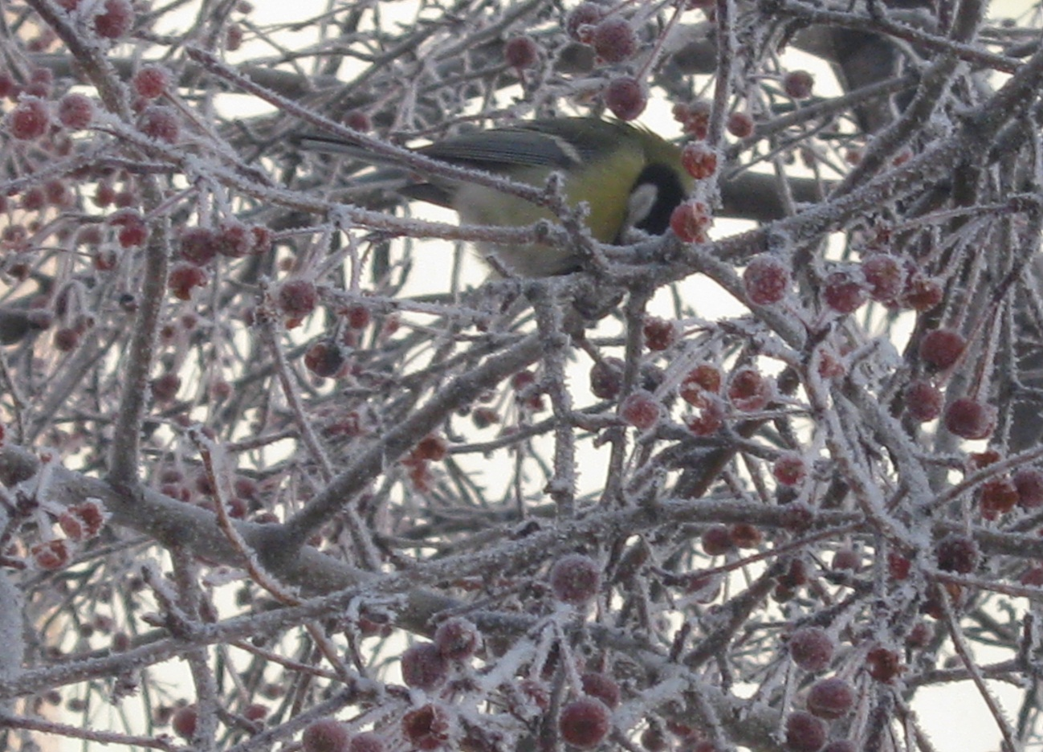
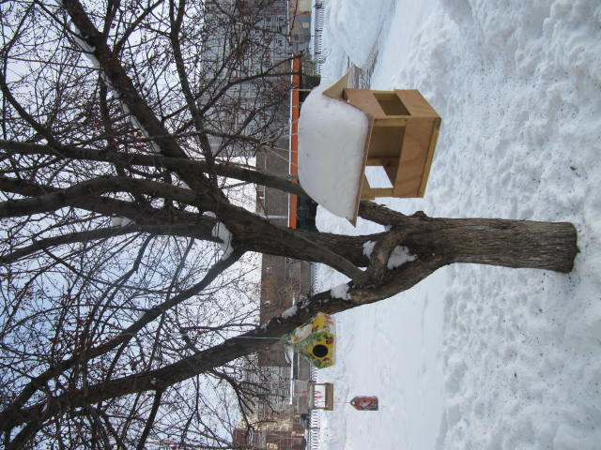
Покормите птиц зимой!
Пусть со всех концов
К вам слетятся, как домой,
Стайки на крыльцо!

Slide 10
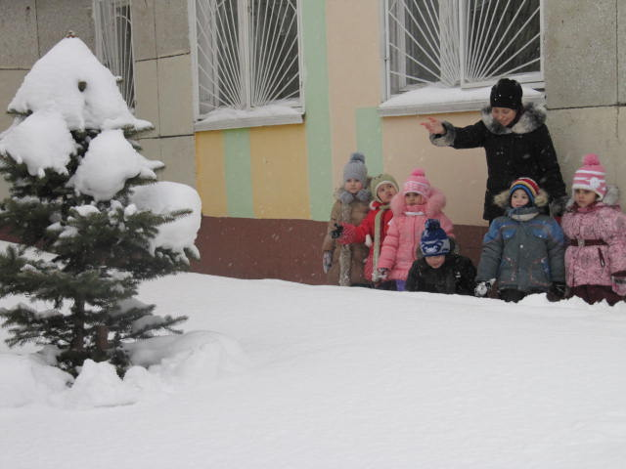
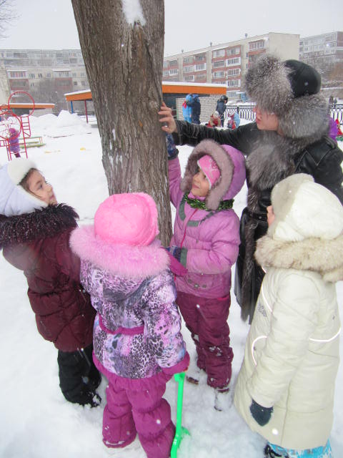
Какой бы лютый холод не был
И как бы вьюги не гудели, -
Стоят и смотрят гордо в небо
Зеленые, как летом, ели.

Slide 11
Трудовая деятельность
Формы труда дошкольников
поручения |  | коллективный труд
индивидуальные | групповые | совместный | общий
Виды труда дошкольников
хозяйственно-бытовой труд
на веранде | на участке

Slide 12
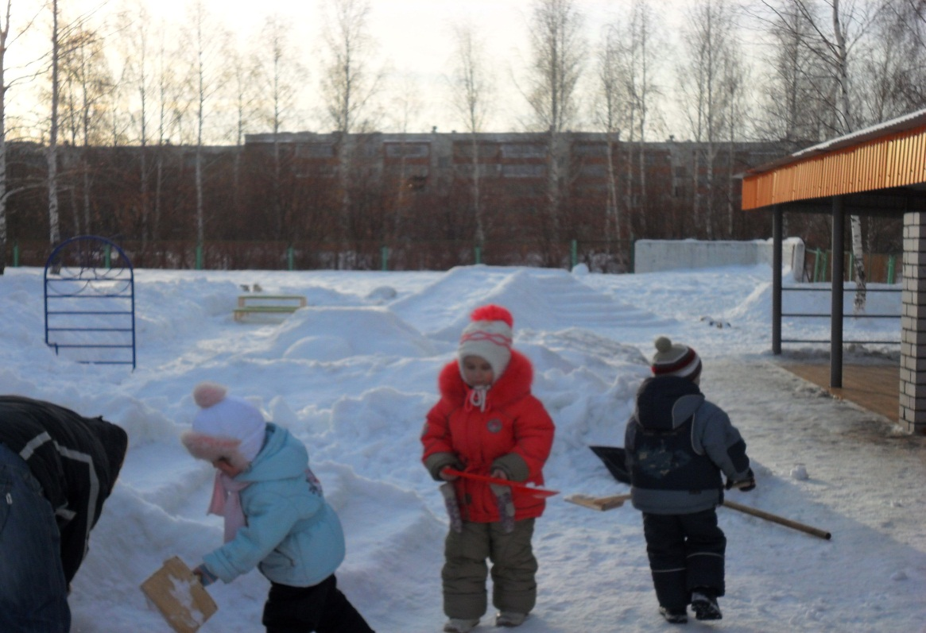
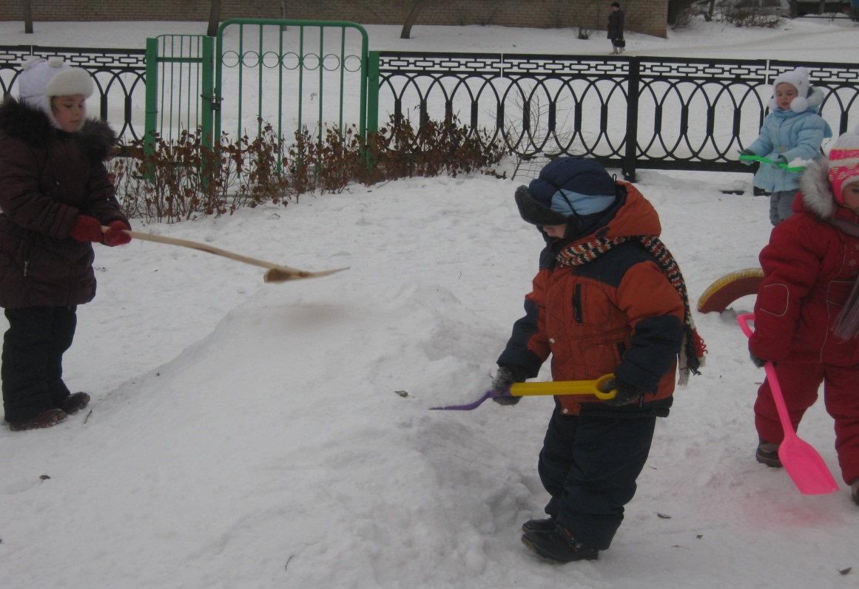
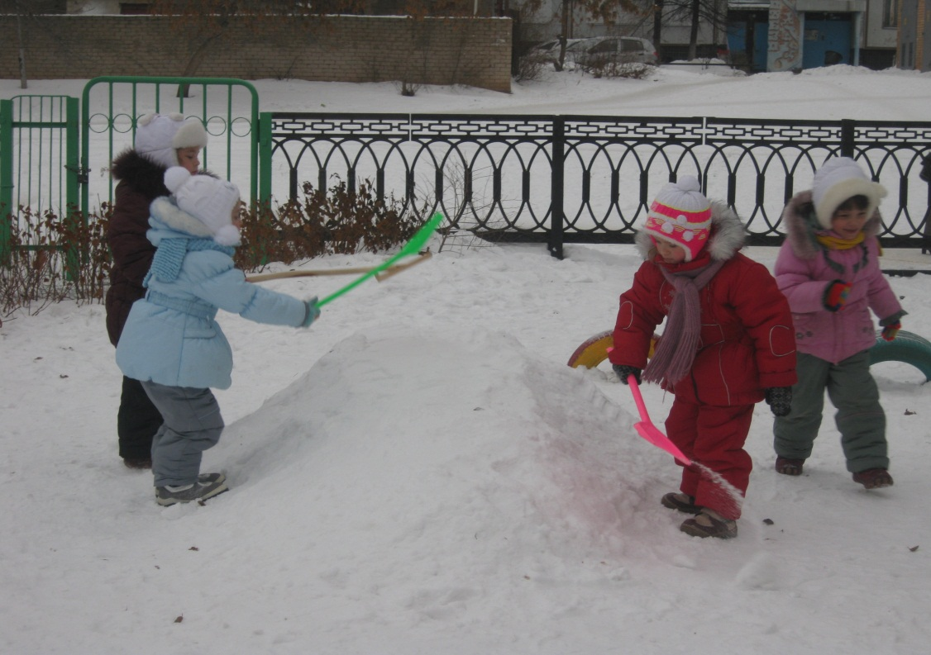
Пусть погуще снег валится, -
Круче будут горки!

Slide 13
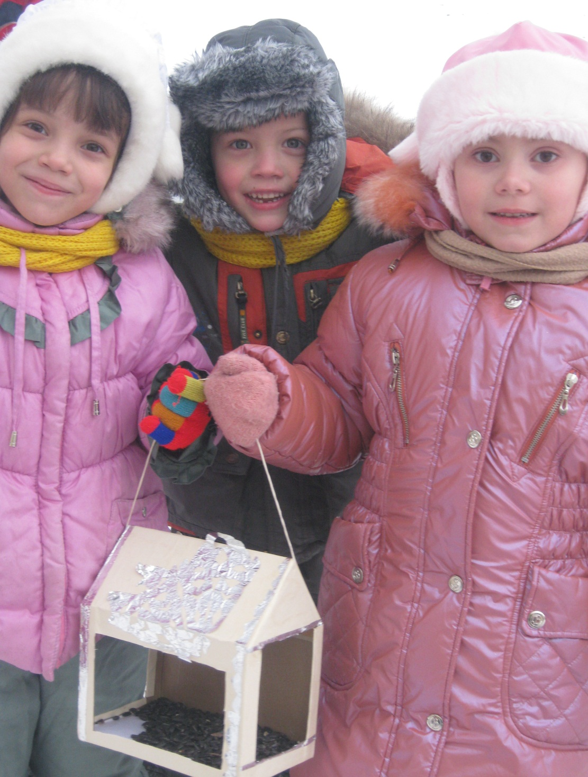
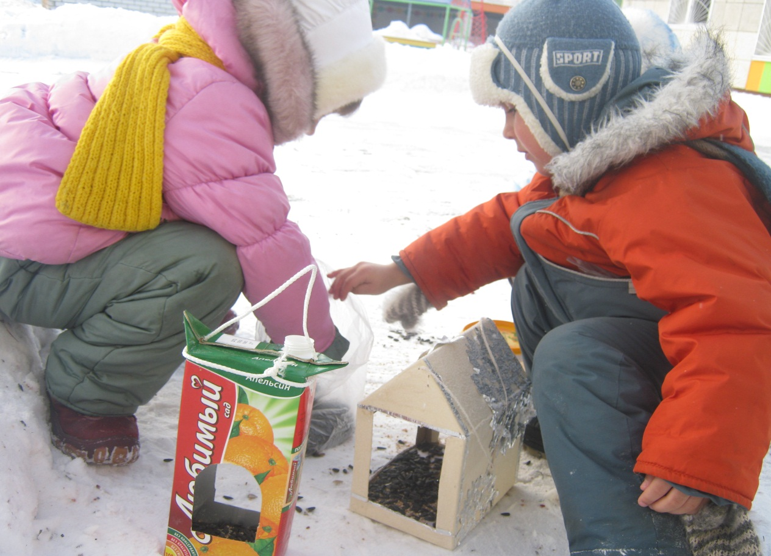
Мы кормушки смастерили,
для птиц столовую открыли

Slide 14
Подвижные игры
малоподвижные;
игры средней активности;
игры с высокой двигательной активностью.

Slide 15
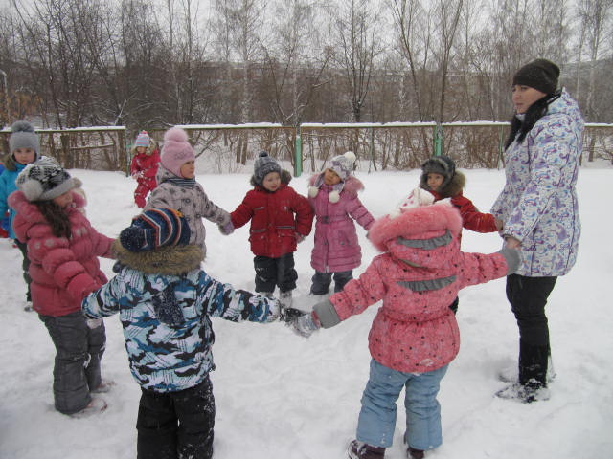
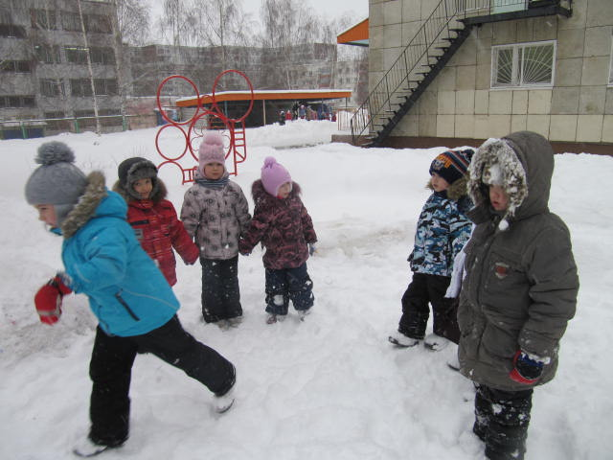
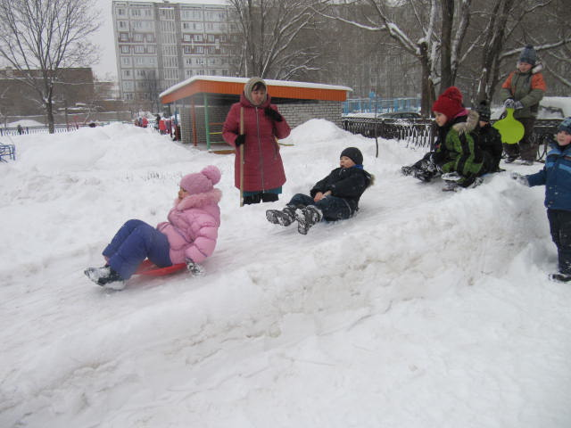

Slide 16
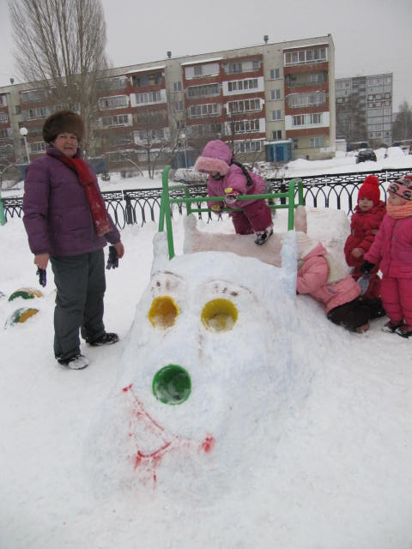
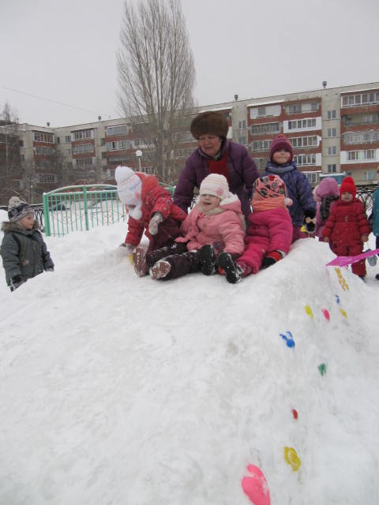
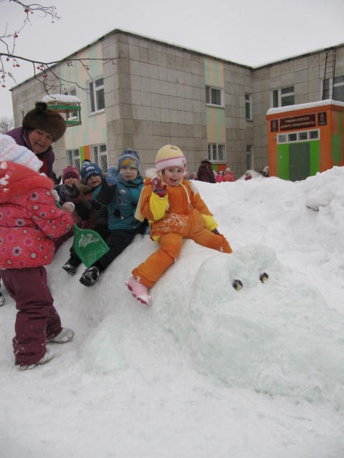
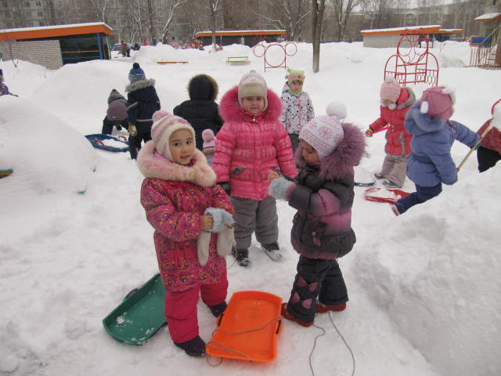
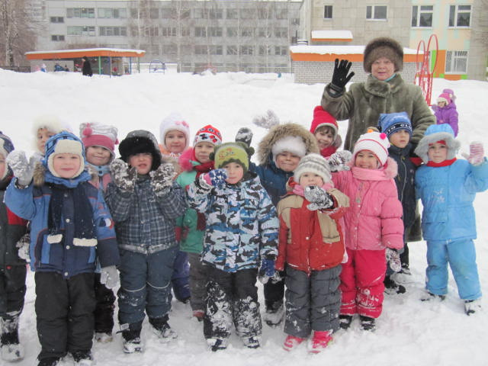

Slide 17
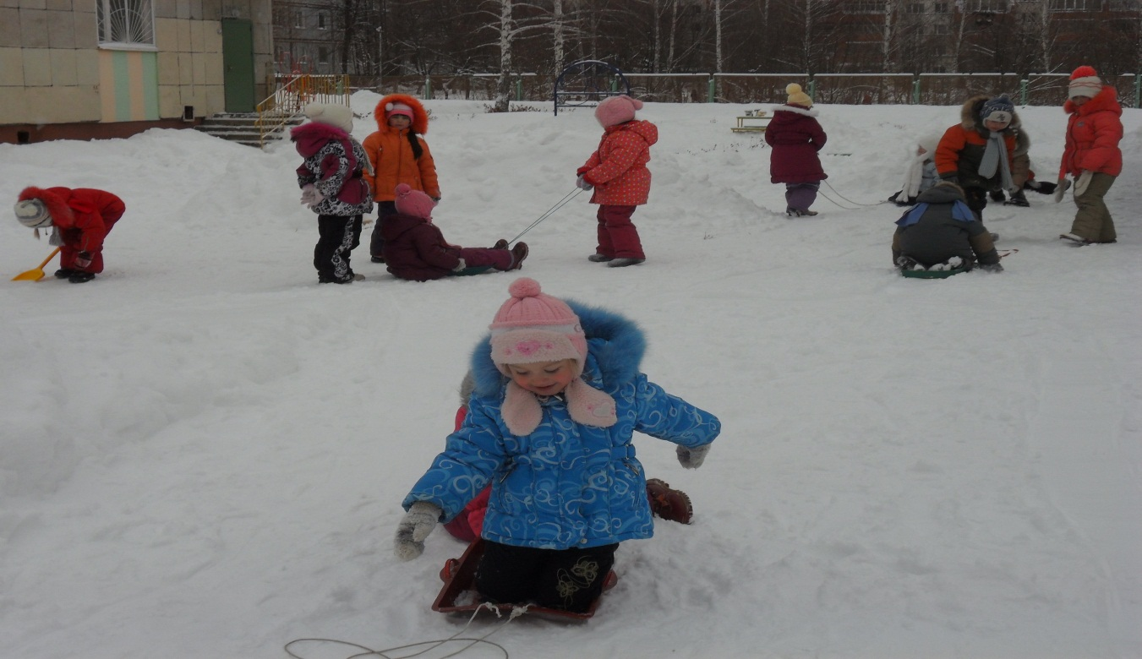
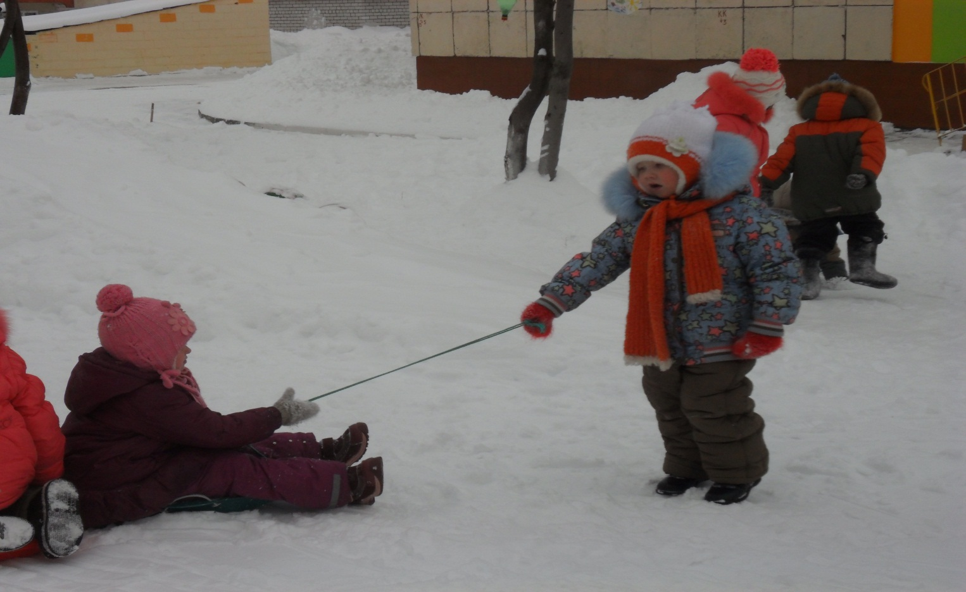
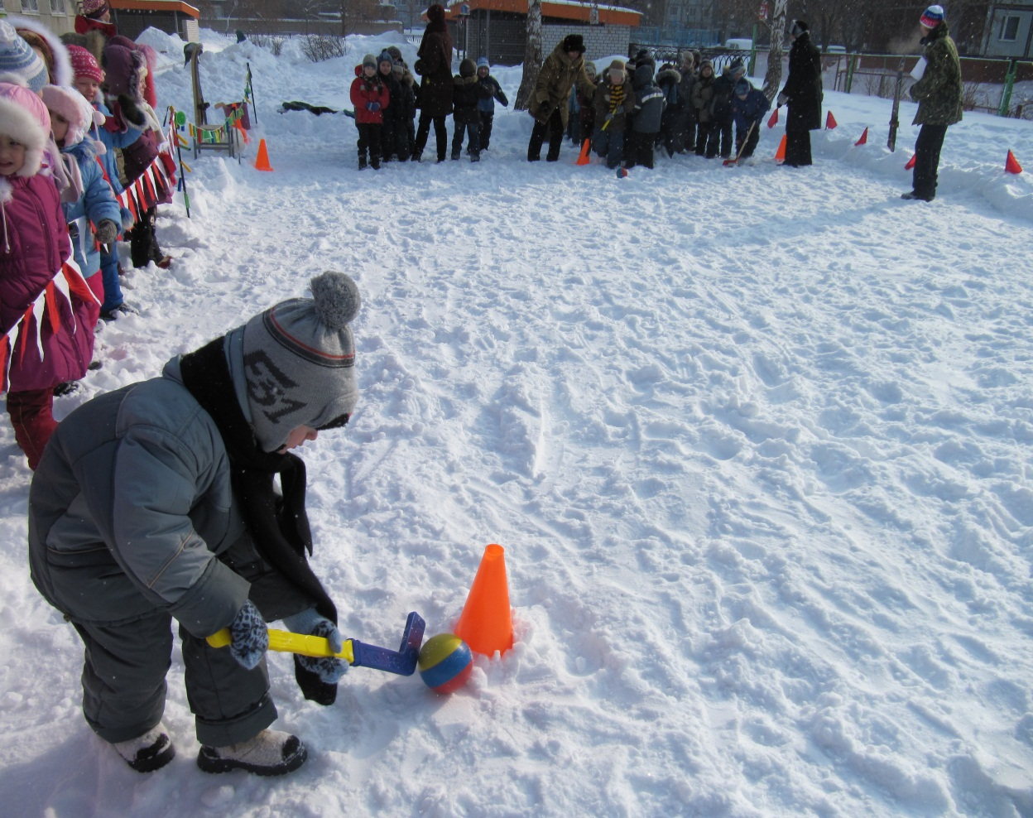

Slide 18
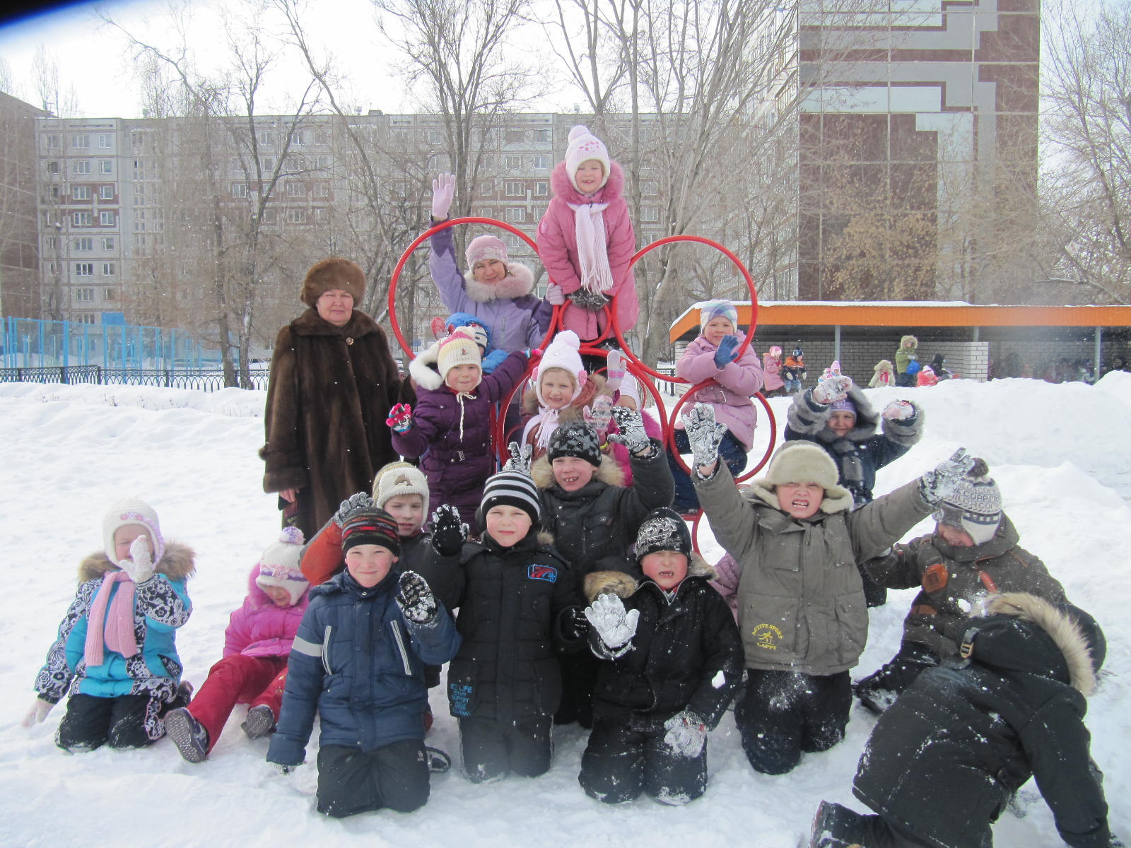
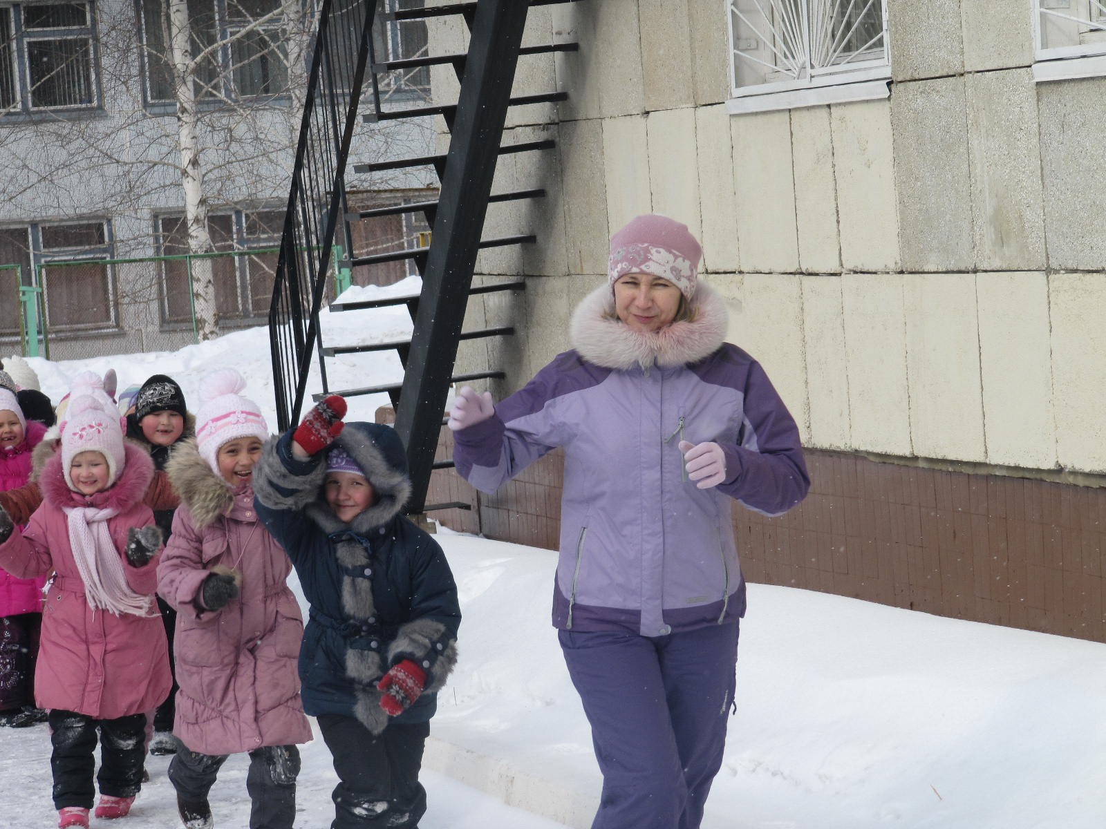

Slide 19
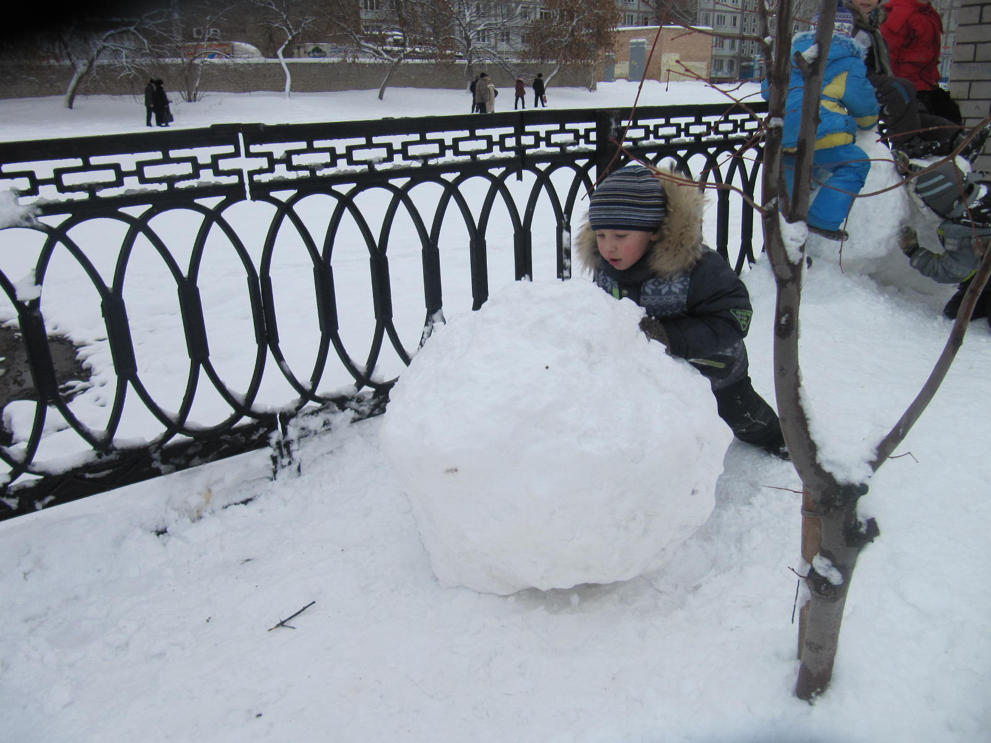
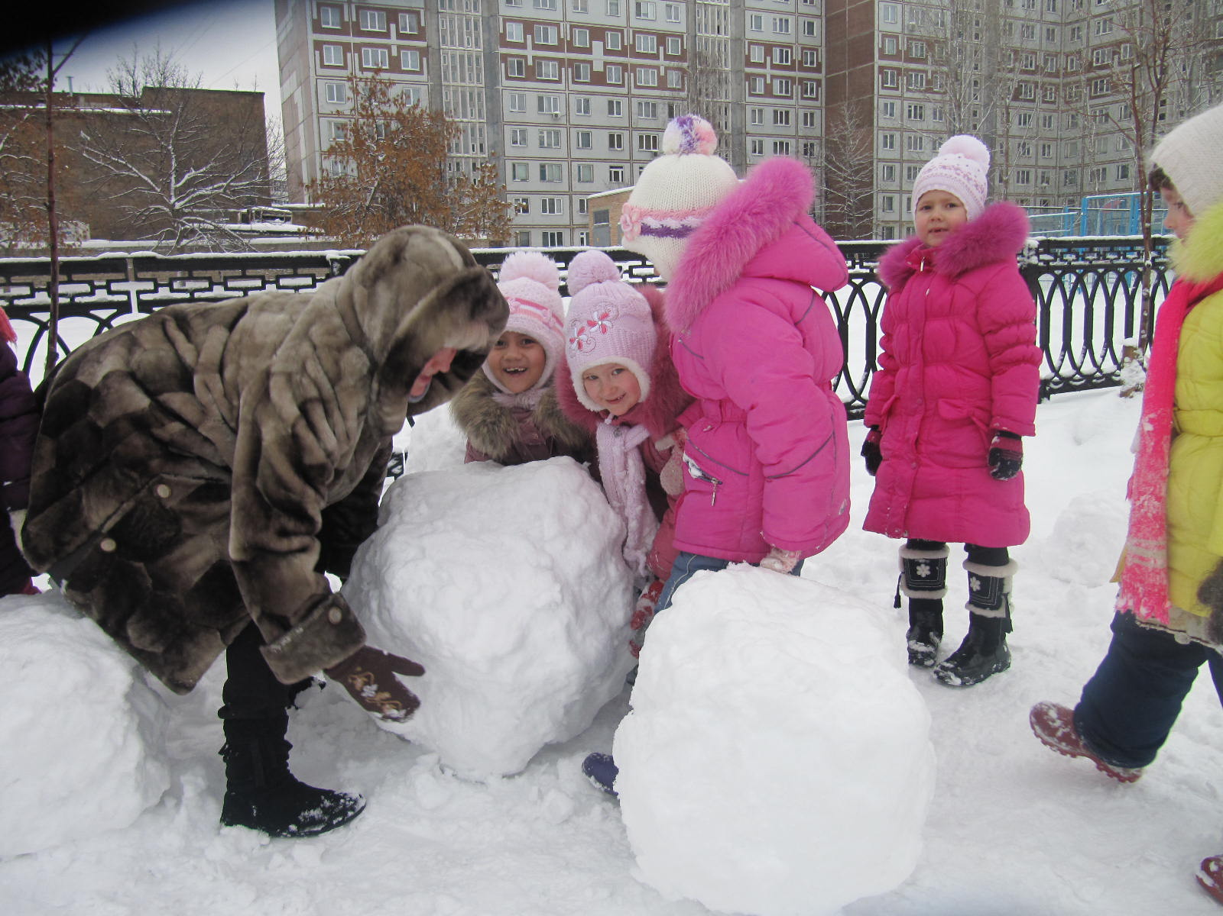
Давай, дружок, смелей, дружок,
Кати по снегу свой снежок,
Он превратится в снежный ком,
И станет ком снеговиком!

Slide 20
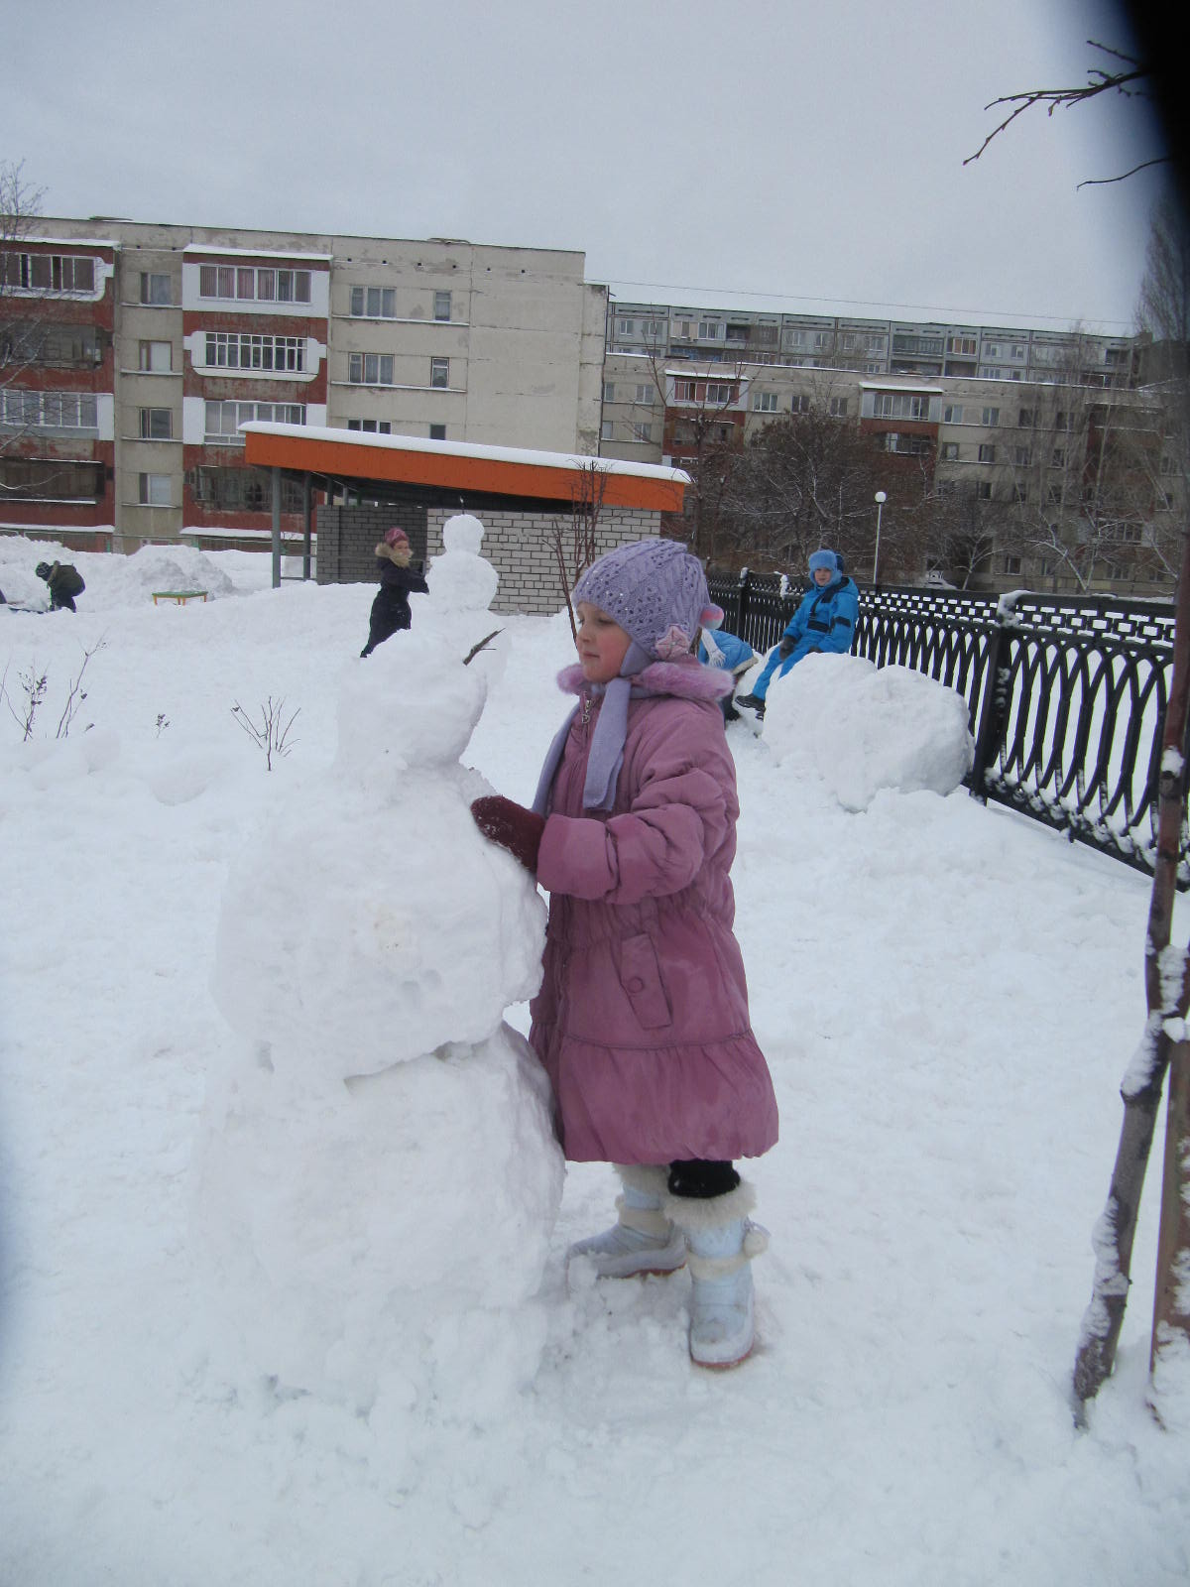
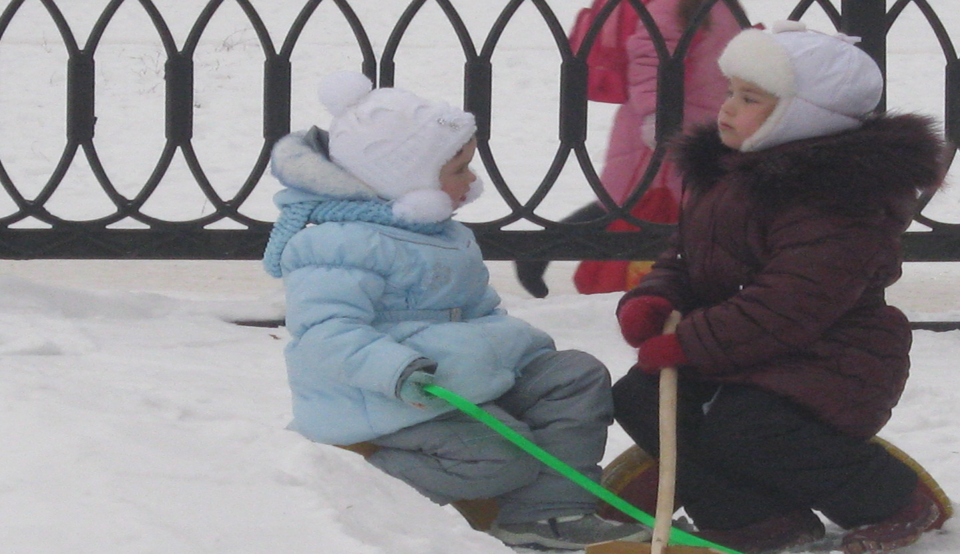

Slide 21
Выносной материал:
ледянки, лыжи,
кукольные сани,
ящики для перевозки снега,
большие фанерные фигуры зверей из любимых сказок,
формочки, лопатки, ведёрки,
палочки для рисования на снегу, печатки,
султанчики, флажки,
кегли, клюшки, мячи,
маски для сюжетно-ролевых игр,
оборудование для экспериментов,
игрушки из бросового материала и др.

Slide 22
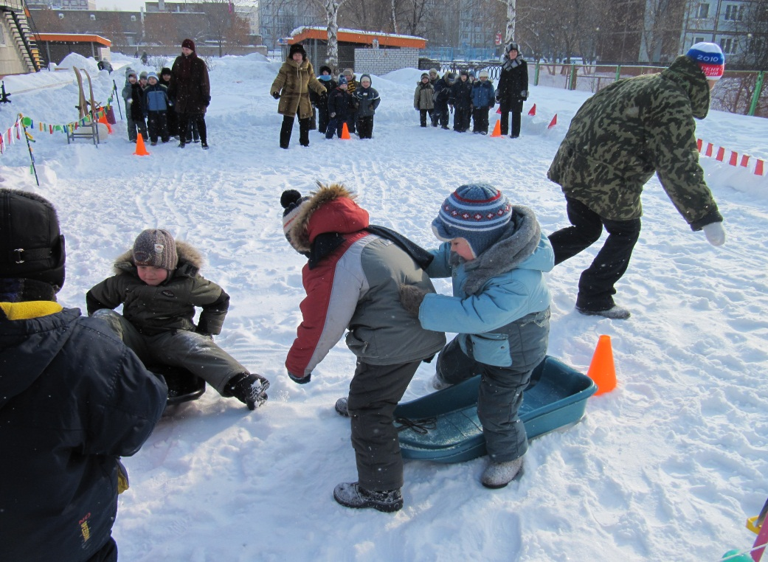
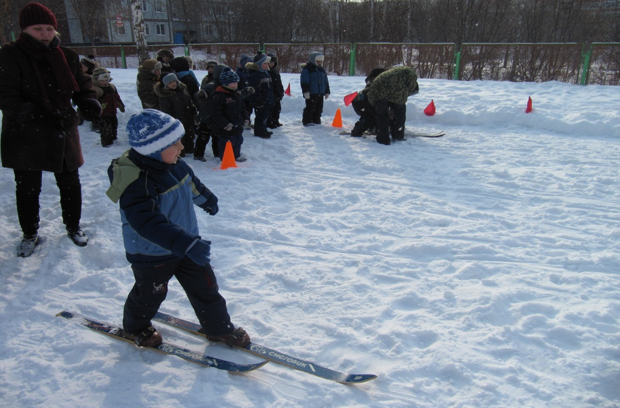
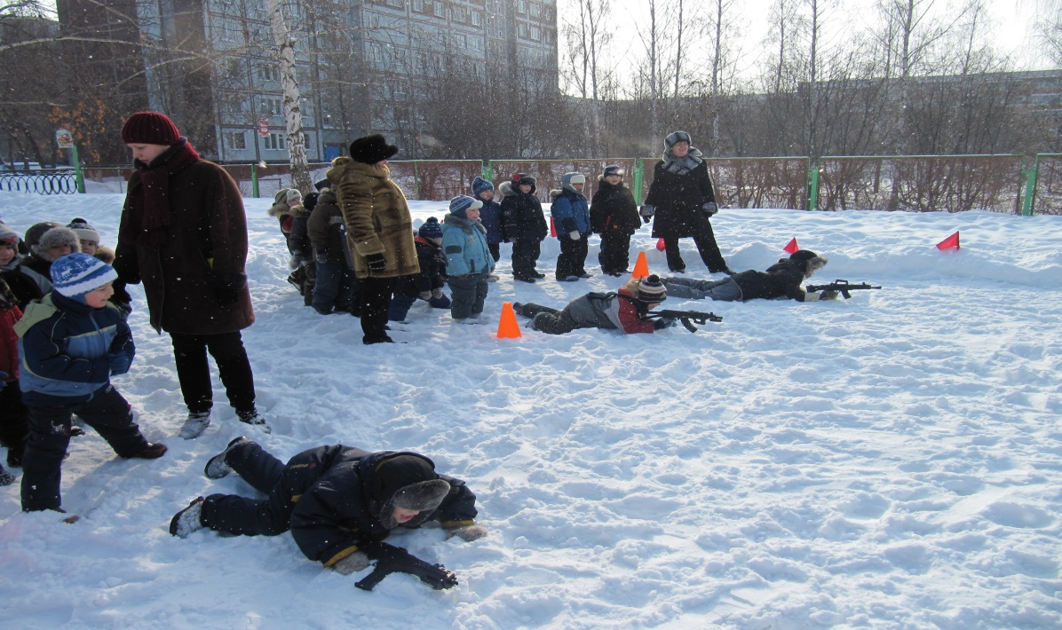
Сильным, смелым вырастай!
В зимний день я не скучаю:
Быстро лыжи надеваю!

Slide 23
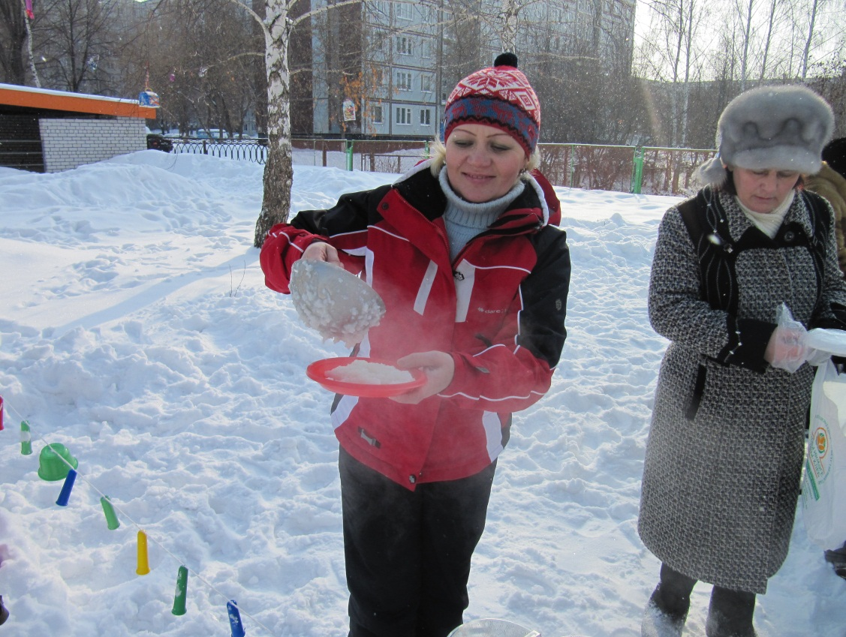
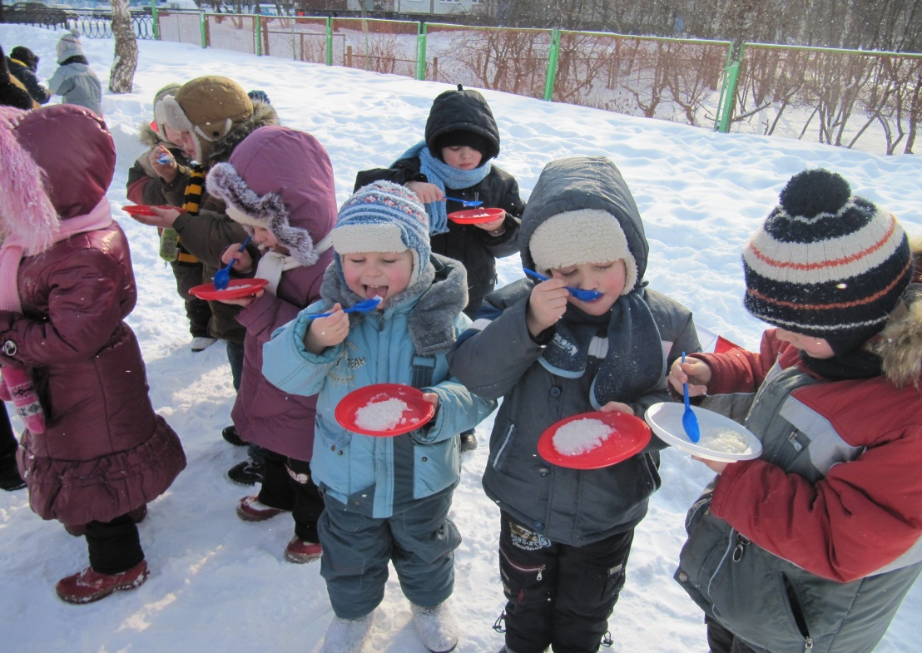
Ай да каша! Как вкусна!
Всю съедим ее до дна!

Slide 24
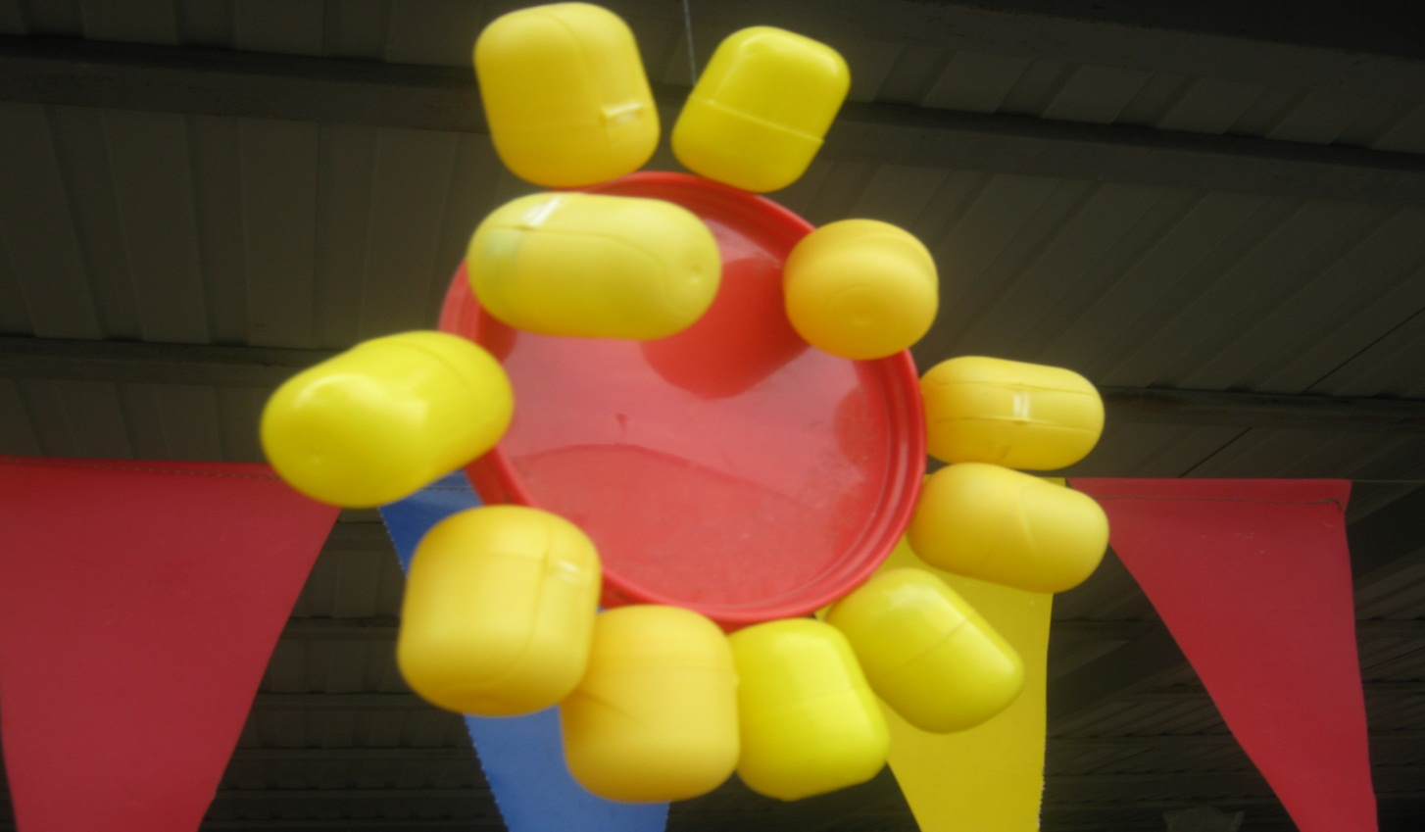
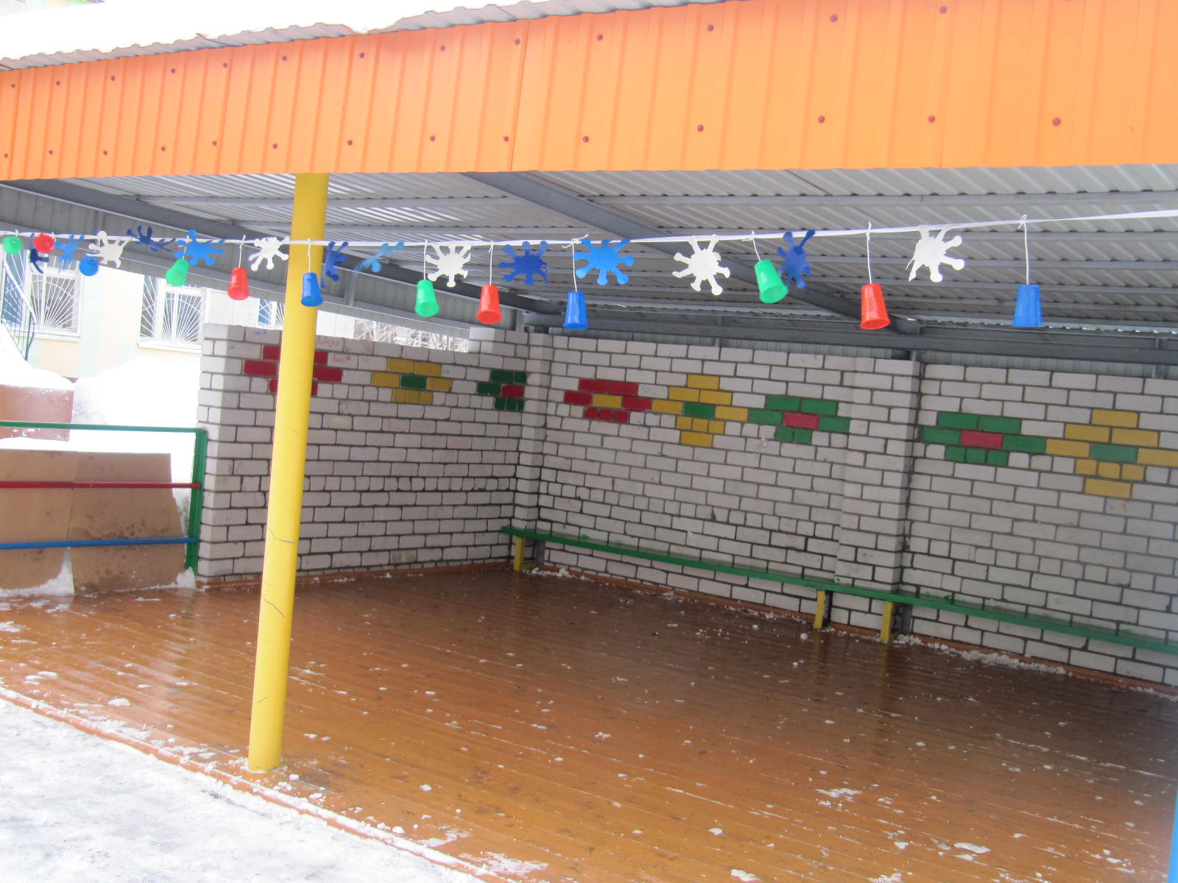

Slide 25
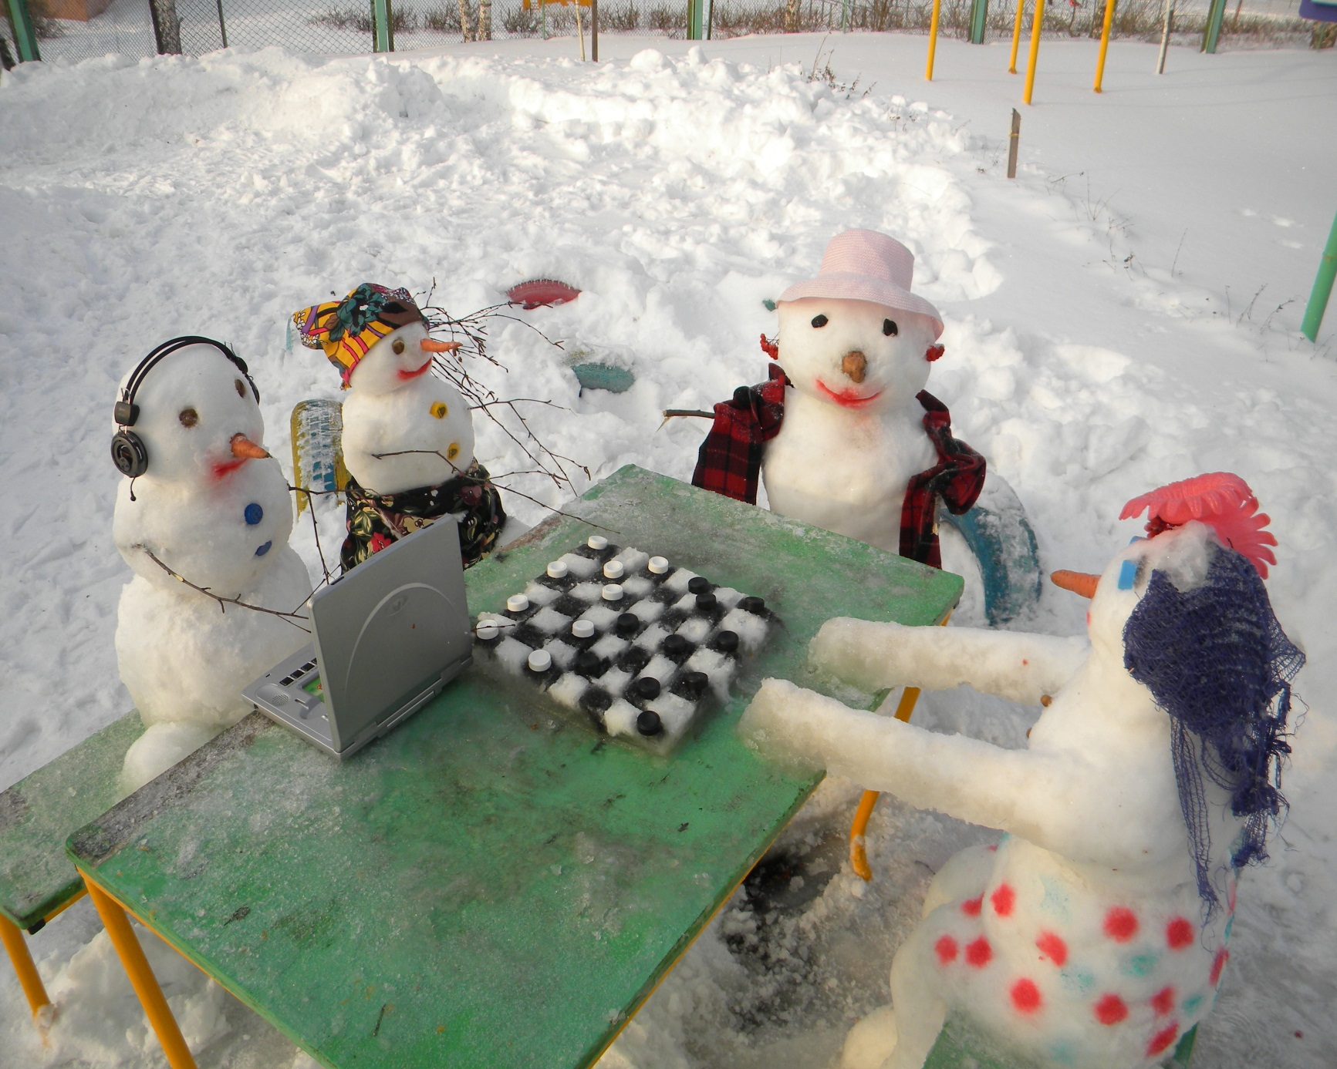
Конкурс «Снежное чудо»

Slide 26
Памятка по оформлению снежных построек
Первая младшая группа
для чего | наименование
для ходьбы | - наклонные валы, дорожки (длина 2-3 метра, ширина 20-30см, приподнятые на высоту 20-25 см).
для перешагивания | - снежные валы (длина 1,5метра, высота 10-30см)
для подлезания | - дуги, воротца (высота 50см)
для вхождения и спускания | - мостик со ступеньками высотой 10-12см и шириной 20см (высота перил 50 см)
для скатывания | - горка (высота 70-80см)
для кукол | - горка
для метания | -корзины, ящики (40х 40х15)

Slide 27
Вторая младшая группа
Упражнение в ходьбе, беге, спрыгивании, перешагивание, перелезание. | снежные валы (длина 1,5 – 5 метров, высота от 10 до 35 см).
Катание на санках | - снежные дорожки (ширина 1 метр, длина 10 м), обрамленные снежными валами вне участка.
Для метания | горизонтальные цели на разной высоте (оформление в виде забавных фигурок). Вертикальные цели (фанерные щиты размером 50х50),укрепленные на палках длиной 1,5 – 2 метра, котороые вставляются в снежные сугробы.
Для скольжения | - ледяная дорожка ( длина 1 м, ширина 30-40см, последовательно 2-3 дорожки в чередовании со снеговым ребром на расстоянии 50-70см).
Для скатывания | - горка (высотой 80-90см со скатом длиной 3 м, сверху делается площадка размером 1,5 х 1,5 м. Справа от ската –лесенка (высота ступенек 12-14см, ширина 25см), лоток для санок шириной 50-60 см с бортиками высотой до 10 см).

Slide 28
Средняя группа
Для упражнения в ходьбе, беге, спрыгивании, перешагивании, перелезании, равновесии. | - снежные валы (длина от 1,5 до 5 метров, высота от 10 до 35 см).
Катание на санках | - снежные дорожки, обрамленные снежными валами (длина 10 м, ширина 1 м). Вне участка.
Обучение катанию на лыжах. | - лыжня (длина лыжни 10 метров).
Для скольжения | - ледяные дорожки (длина до 1,5м, ширина –30-40см), последовательно 1-2 дорожки в чередовании со снеговым разбегом на расстоянии 50-70см.
Для метания | горизонтальные цели на разной высоте (м/б оформлены в виде забавных фигурок); вертикальные цели (фанерные щиты размером 60 х 60, укрепленные на палках длиной 1,5 – 2 м, которые вставляются в снежные сугробы).
Для скатывания | - горка (высота 90 –100см, со скатом 4-5м, сверху делается площадка размером 1,5 х 1,5м. Справа от ската лесенка (высота ступенек 12 – 14 см, ширина 25см), лоток для санок шириной 50-60см с бортиками высотой 10 см.

Slide 29
Старшая и подготовительная группы
Для упражнения в ходьбе, беге, спрыгивании, перелезании, равновесии. | - снежные валы (длина 2-3м, высота 20-50см) по краям площадки.
Для метания | горизонтальные цели (круглые мишени:диаметр 40х40см) на разной высоте (могут быть оформлены в виде забавных фигурок); навесные щиты – мишени; щиты – мишени на шестах; движущиеся цели на санках; фигуры – мишени из снега.
Для скольжения | - ледяные дорожки (длина 3-4м и более, ширина –40-45см), расположенных параллельно или последовательно чередуясь со снежными дорожками.
Для скатывания | - горка (высота 1-2м. Соскатом длиной 5-6м, ширина 1м, высота ступенек 14см, ширина 25см), лоток для санок шириной 50-60см. Бортик по краю ската и лотка 10 см.
Для катания на санках | - снеговые дорожки, огражденные снежными валами (ширина 1м), располагаются по периметру участка.

Slide 30
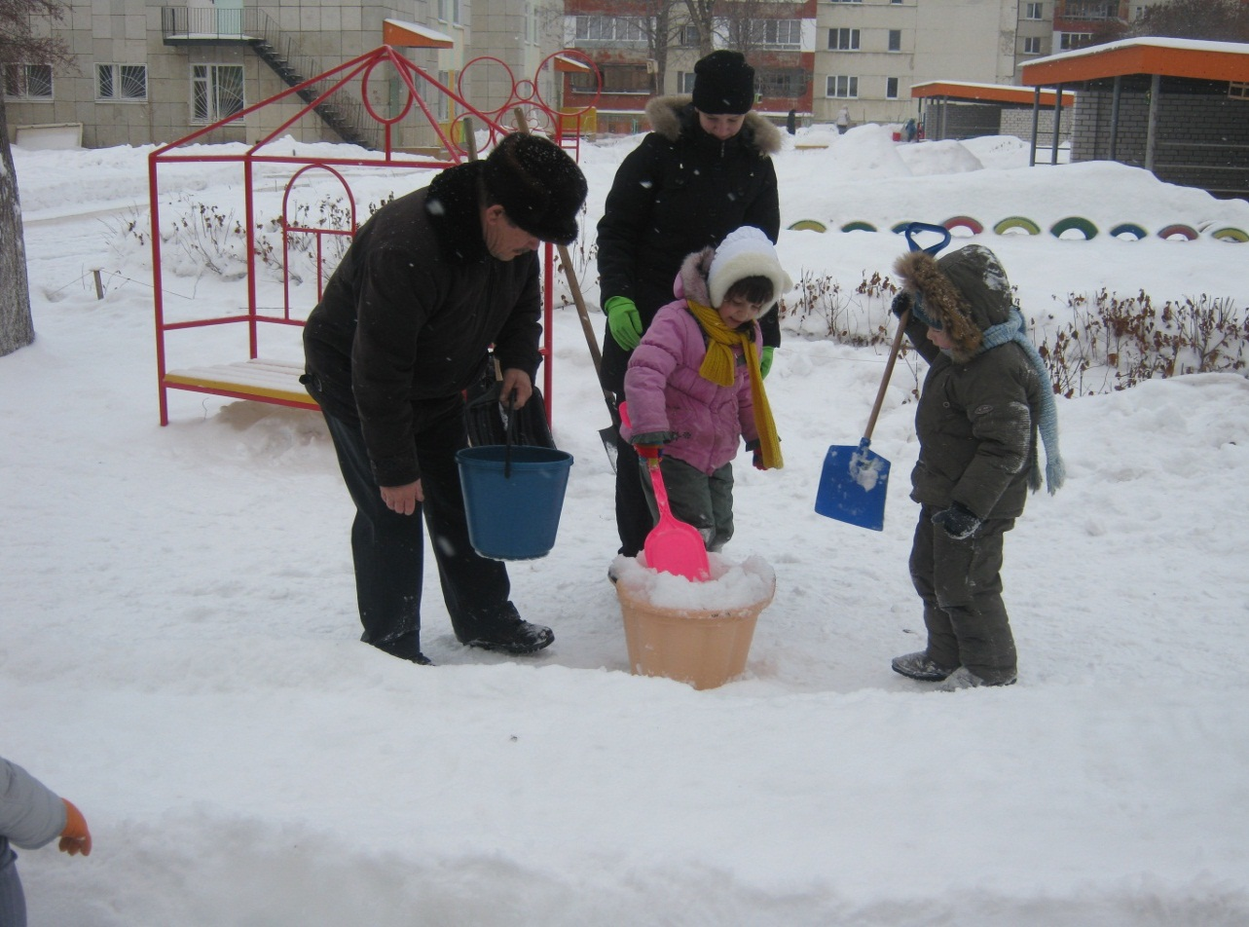
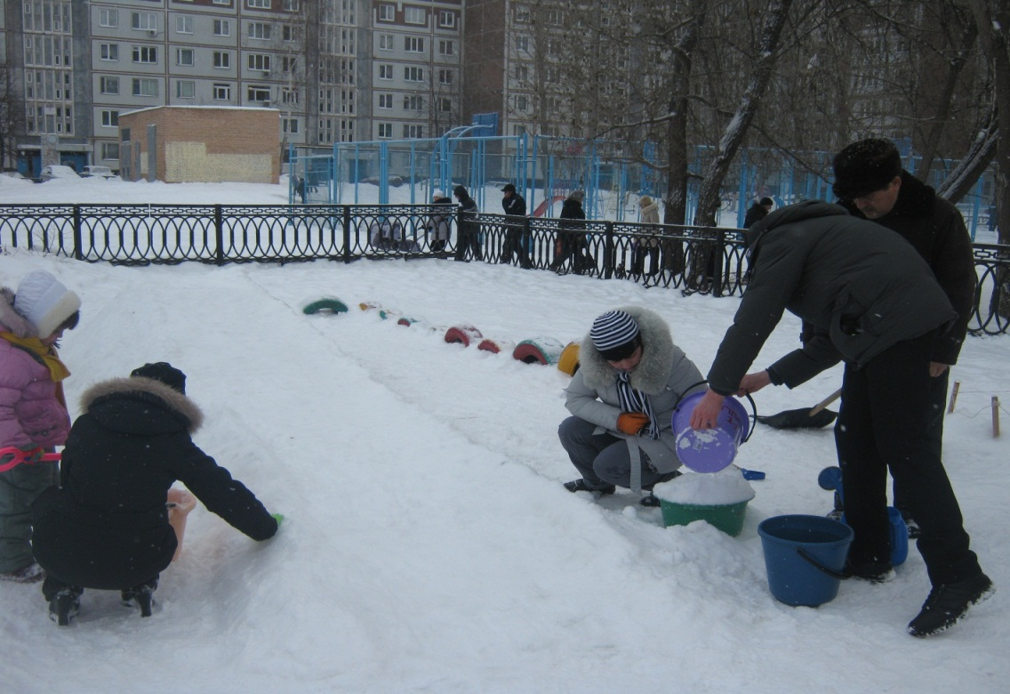
Строим горку вместе
с папами и мамами

Slide 31
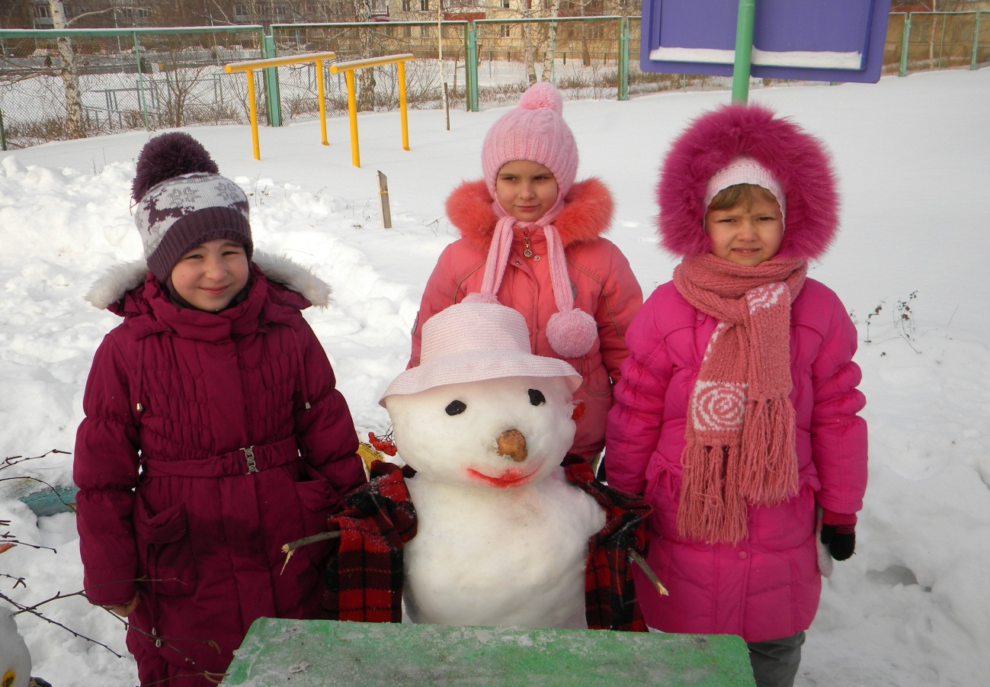
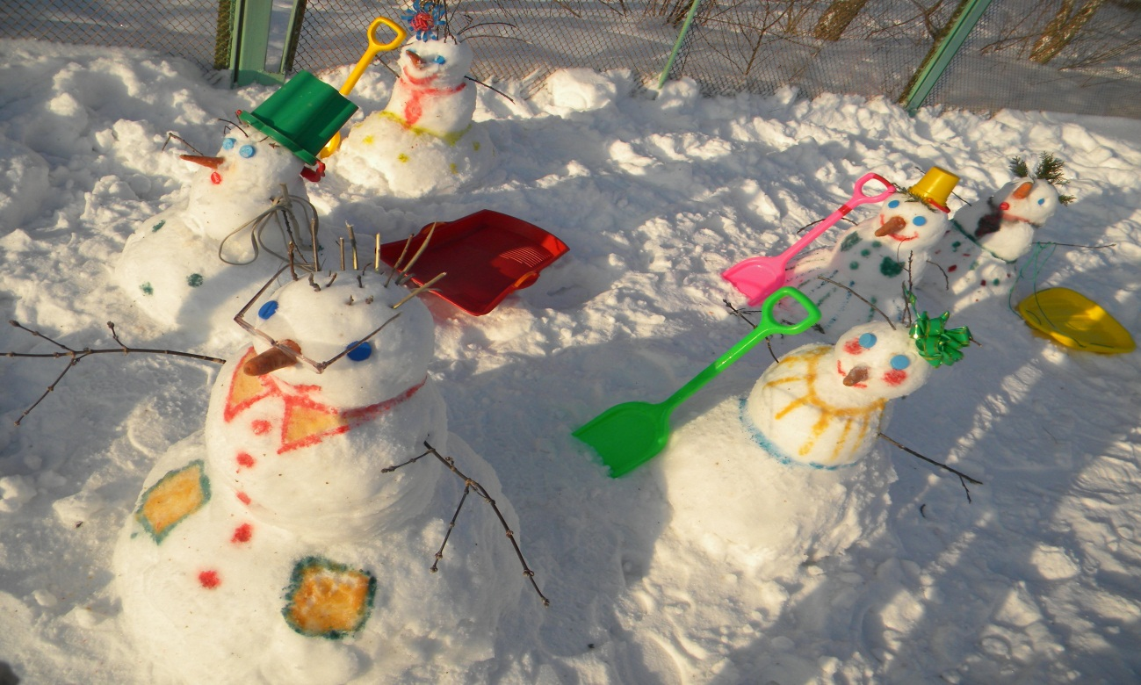

Slide 32
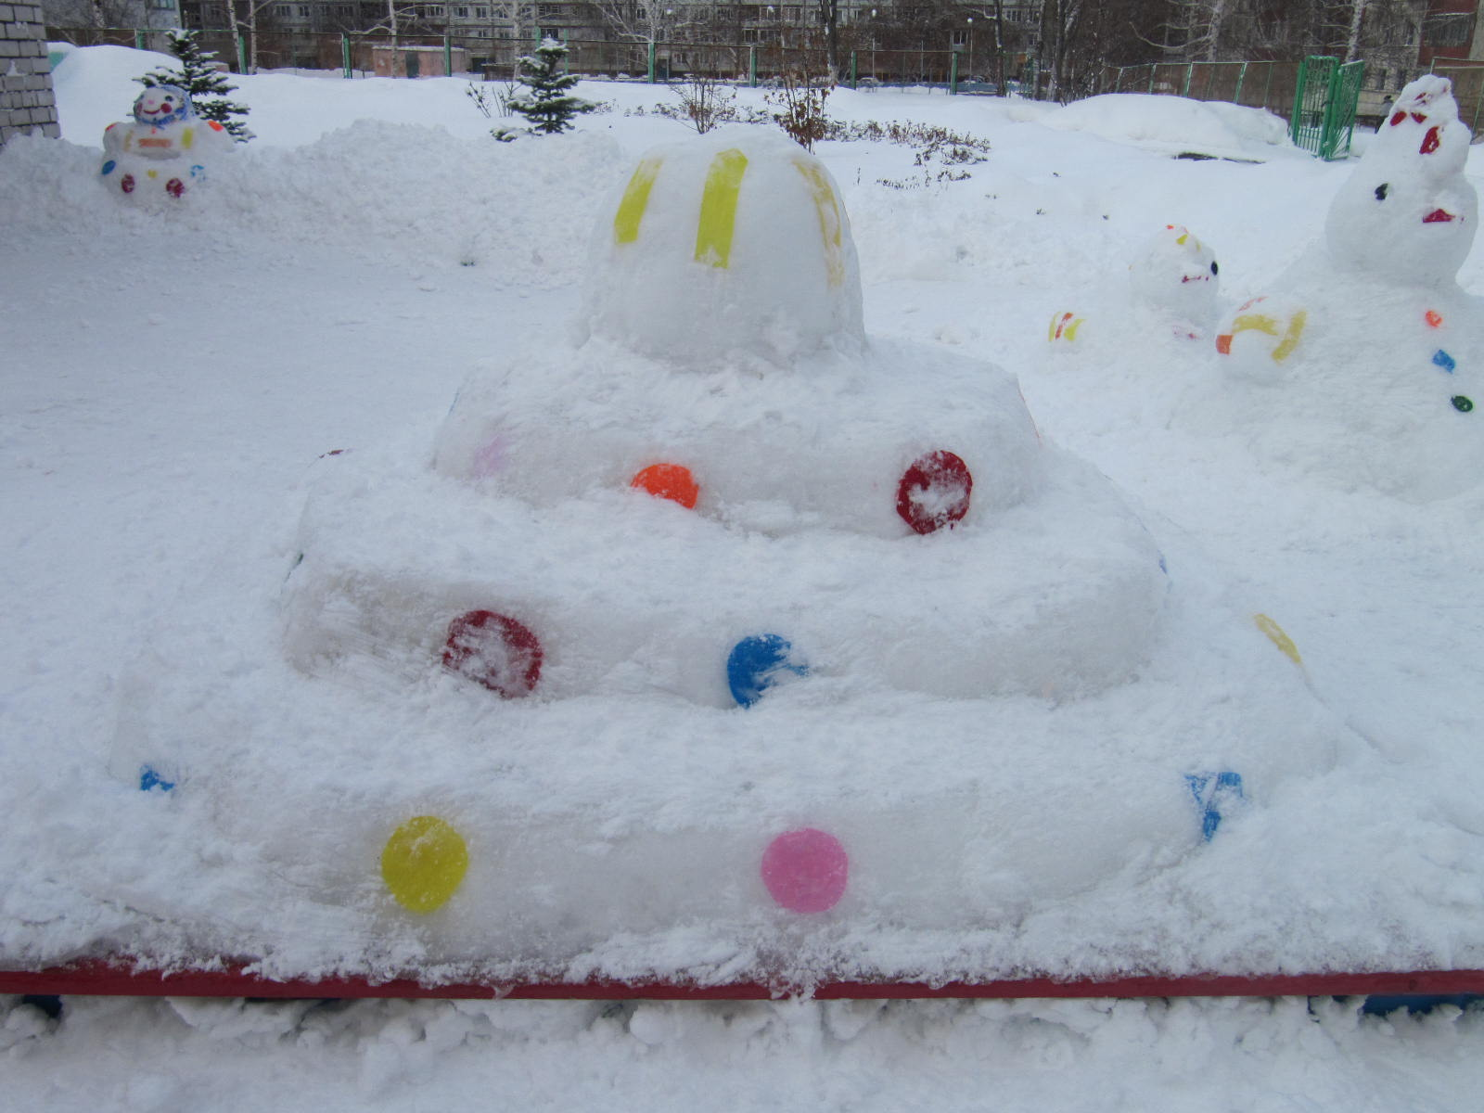
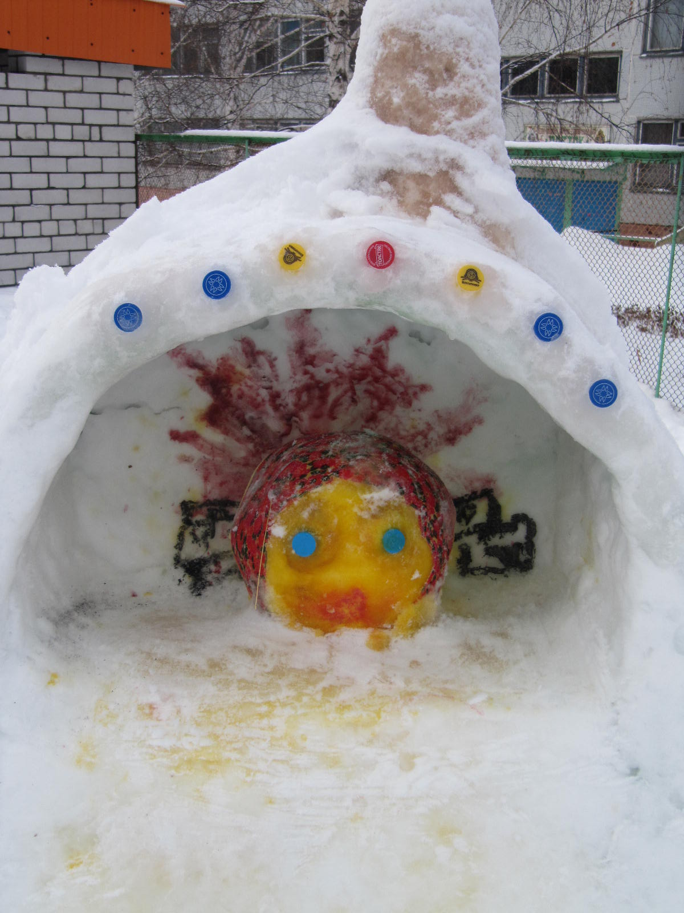

Slide 33
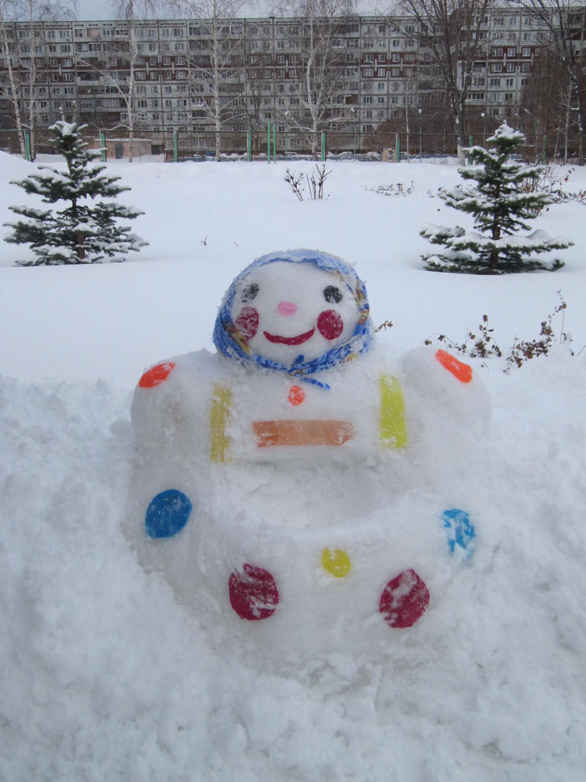
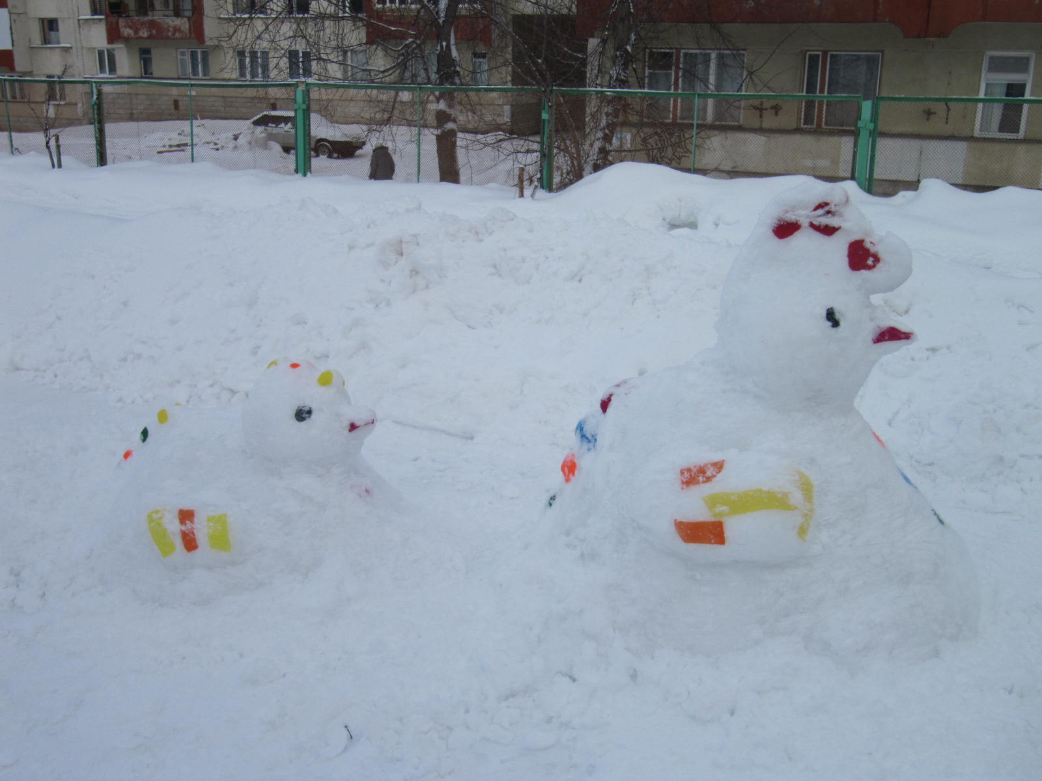

Slide 34
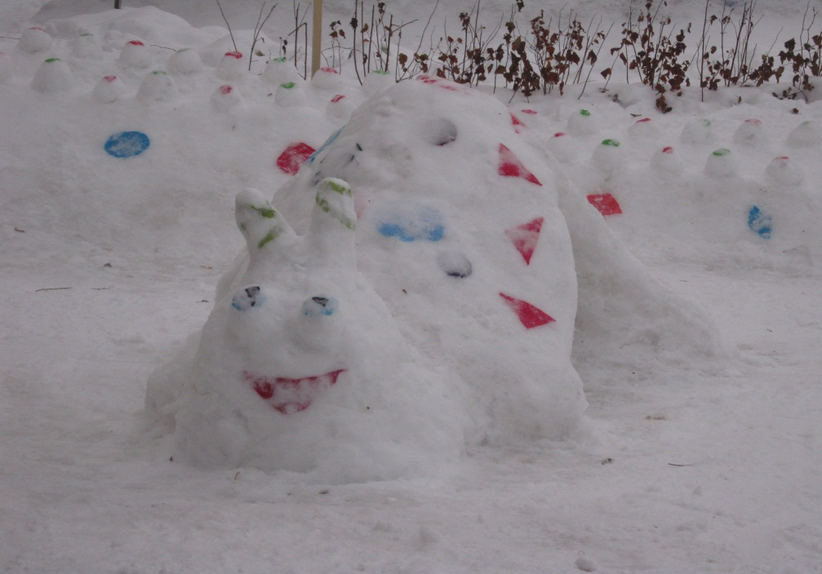
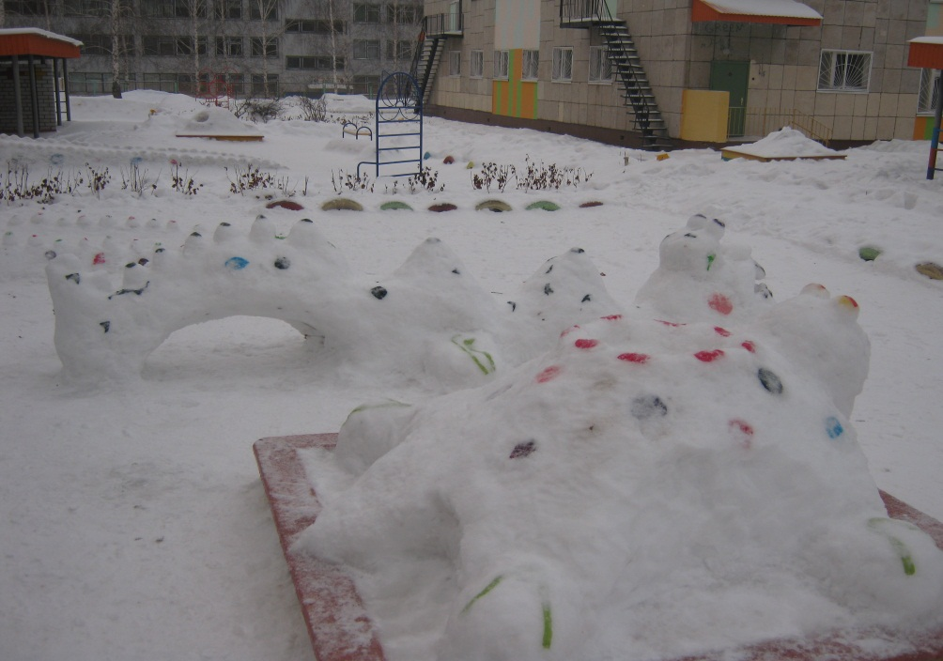
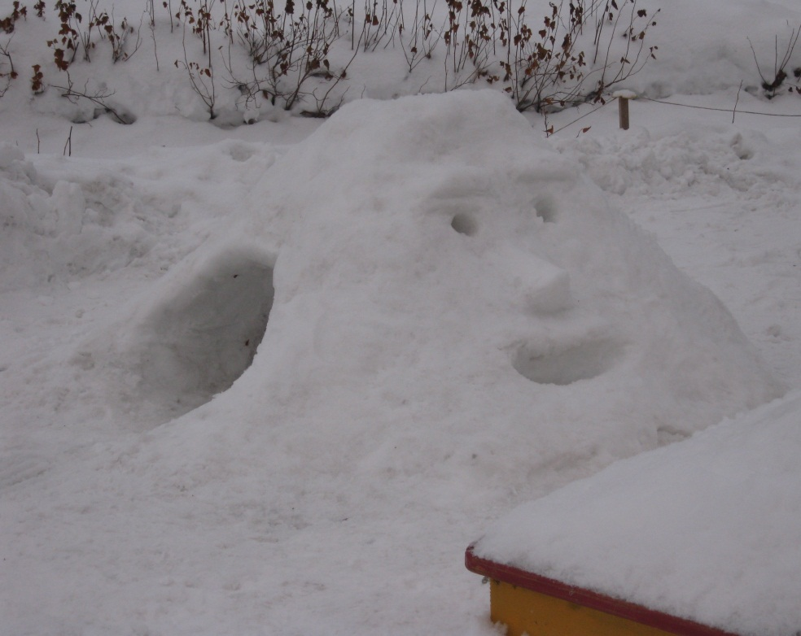
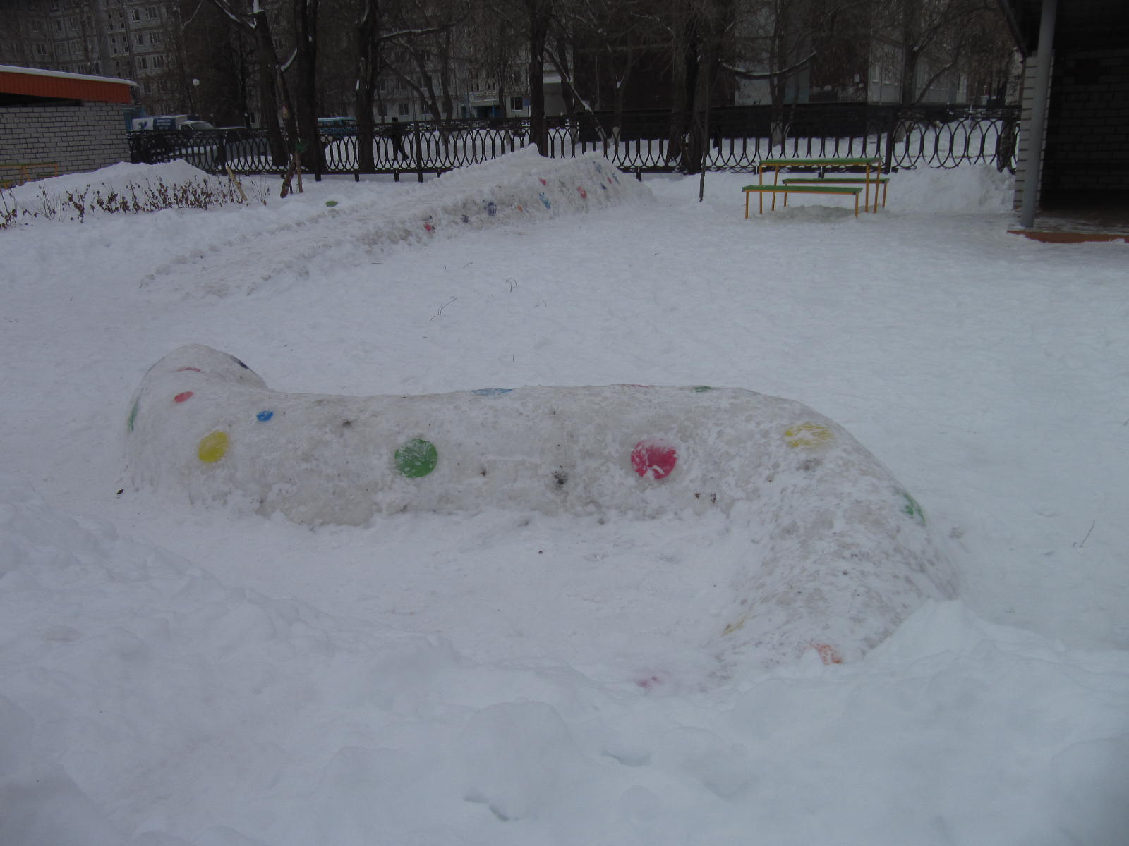

Slide 35
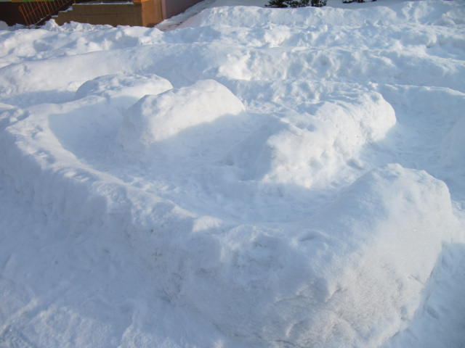
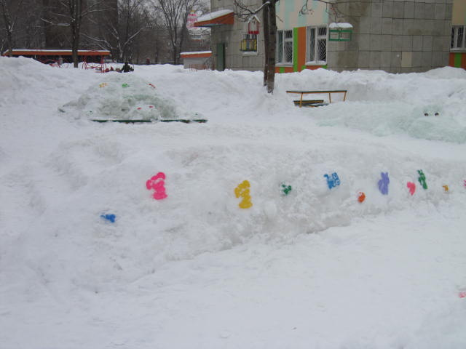
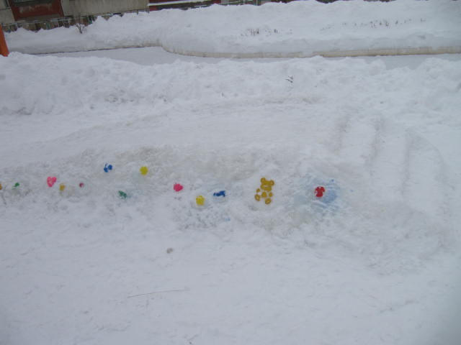


Slide 36
III этап - аналитический
Вопросы стоящие на контроле:
создание условий на участке и проведение прогулки;
порядок одевания и раздевания детей;
своевременный выход на прогулку;
содержание и состояние выносного материала;
организация наблюдений и исследовательской деятельности; труд детей на участке;
самостоятельные игры детей;
индивидуальная работа по развитию основных видов движений;
состояние снежных построек на участке;
организация разнообразной деятельности на прогулке.

Slide 37

Успехов в работе!
Спасибо за внимание!

